Slide 1



Reconstruction et analyse des gerbes électromagnétiques dans l’expérience OPERA et étude des oscillations neutrino avec détection d'électrons
Florian BRUNET
JJC – 16 novembre 2010

Slide 2
Sommaire
Le neutrino et ses oscillations : aspects théoriques et expérimentaux
Le détecteur OPERA & le faisceau CNGS
Detection des ν_{τ} et ν_{e}
Simulation et reconstruction
Résultats
Et puis ?

Slide 3
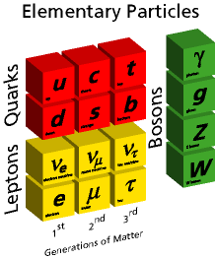
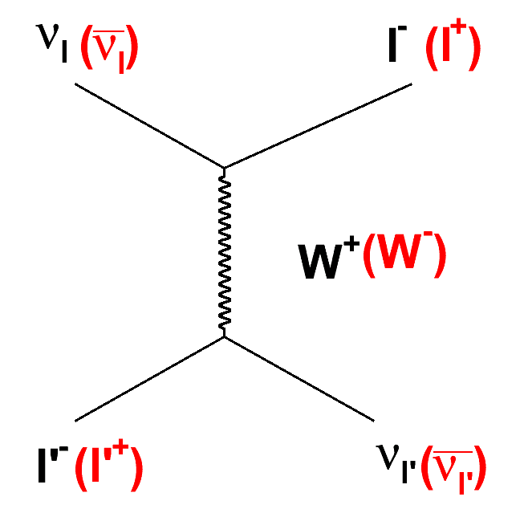
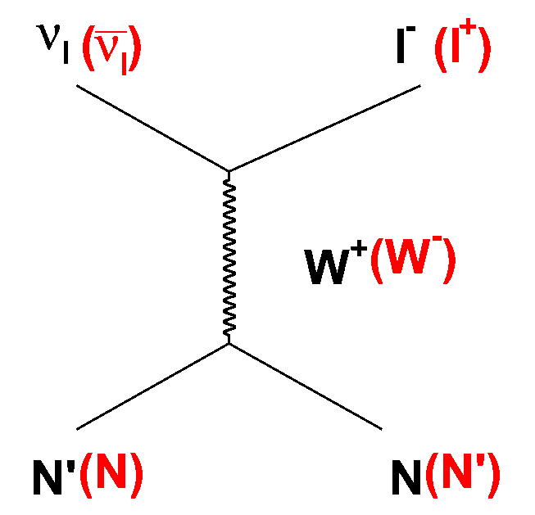
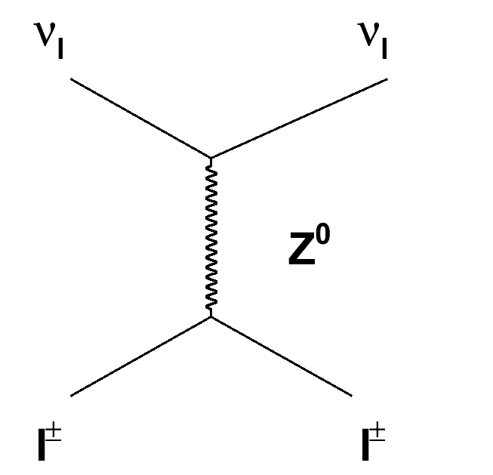
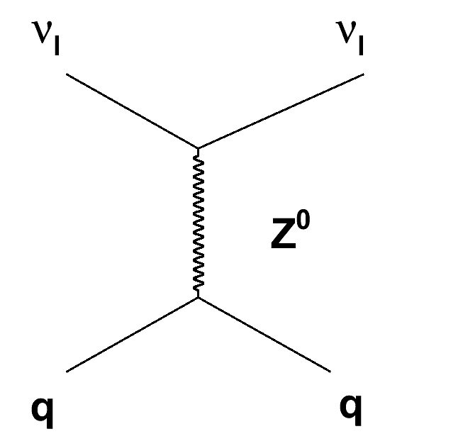
Le neutrino
Nature
Interactions
  Interaction par courant chargé
  Interaction par courant neutre

Slide 4
Etat des lieux expérimental
Expériences explorant l’oscillation des neutrinos
  Sources naturelles
    Neutrinos solaires
      Homestake, SAGE+GNO, Super-K, SNO et Borexino
    Neutrinos atmosphériques
      Super-Kamiokande
  Sources artificielles
    Expériences sur réacteur
      Chooz (1 km) et KamLAND (180 km)
    Expérience sur accélérateur
        K2K (250 km → SK)
        NUMI (735 km→MINOS)
        CNGS(730km→OPERA)

Slide 5
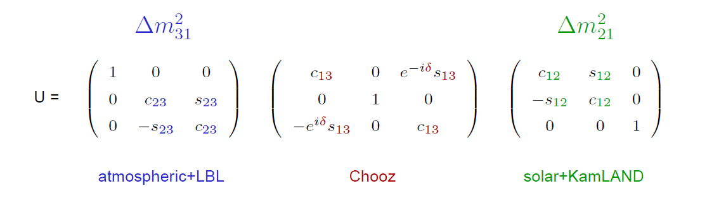
L’oscillation des neutrinos
Formalisme de l’oscillation :
SK (1998): anomalie des neutrinos atmosphériques ➔ signe oscillation ν_{μ}  ν_{τ}
CHOOZ: pas d’oscillation ν_{μ} → ν_{e}
SK : disparition de ν_{μ} confirmée par K2K et MINOS

Slide 6
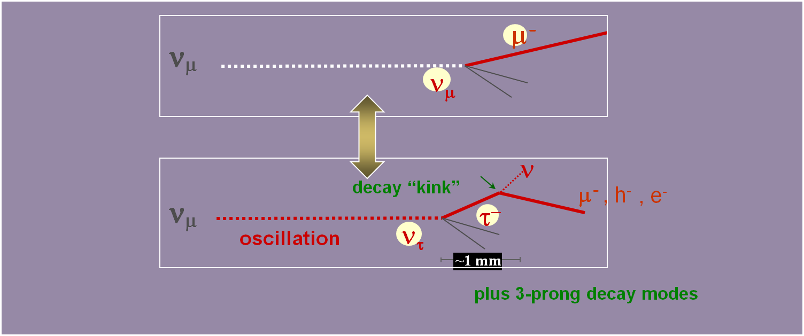
OPERA : motivations
La probabilité d’oscillation issue du formalisme d’oscillation à 3 saveurs nous dit :
P(ν_{μ}→ν_{τ}) ~ sin²2θ₂₃cos⁴θ₁₃sin²(Δm²₂₃L/4E)
Prérequis de l’expérience :
1) long baseline, 2) ν de haute énergie 3) faisceau de haute intensité 4) détection du τ

Slide 7
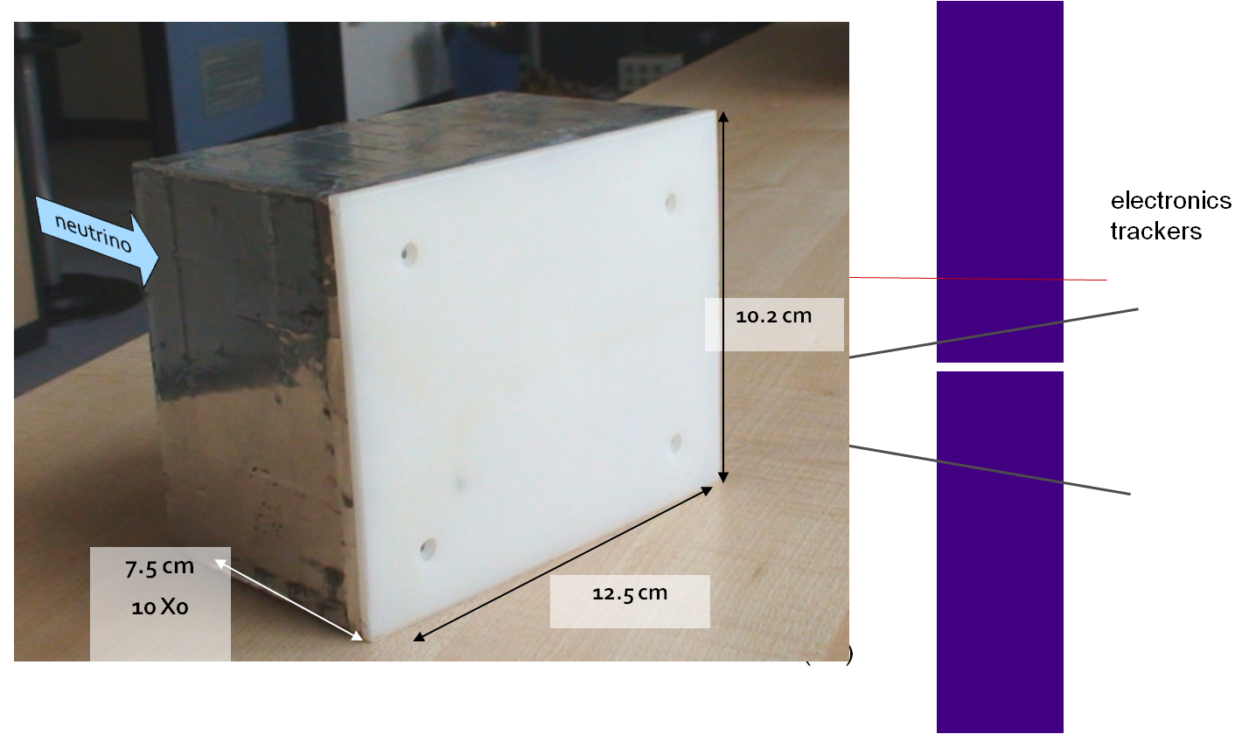
OPERA : principe de l’expérience
Faisceau de ν_{µ} intense
Cible à grande masse fiducielle et résolution spatiale micrométrique
détection de la topologie en coude du tau
Les détecteurs électroniques servent à localiser le lieu de l’interaction neutrino dans la cible

Slide 8
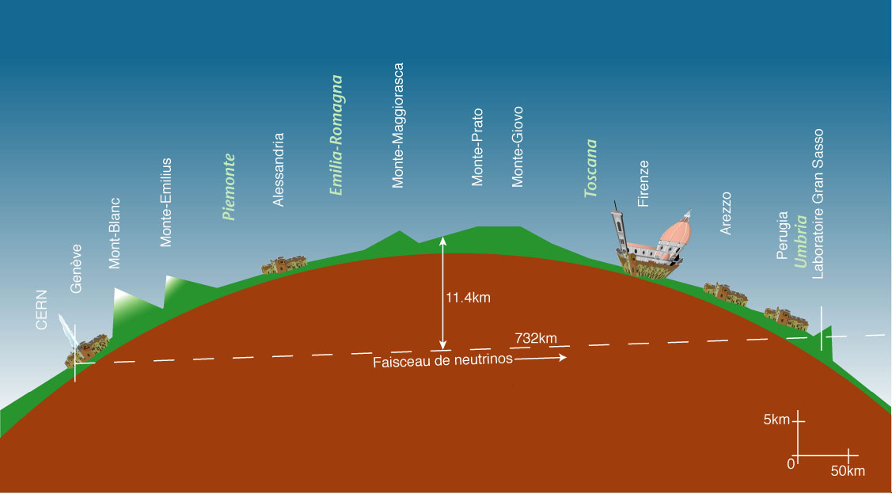
OPERA : infrastructures
OPERA est une expérience dite « long-baseline ».
Faisceau de ν_{μ} créé à l’accélérateur de particules du CERN près de Genève
Détecteur OPERA au Gran Sasso en Italie 732 km plus loin.
→ il doit mettre en évidence l’apparition de ν_{τ} qui auront oscillés depuis des ν_{μ}
→ grâce à une bonne sensibilité de détection des électrons et à une faible contamination du faisceau en ν_{e}, on peut étudier aussi l’oscillation ν_{μ} ↔ ν_{e} et abaisser la limite sur l’angle de mélange θ₁₃ .
8

Slide 9
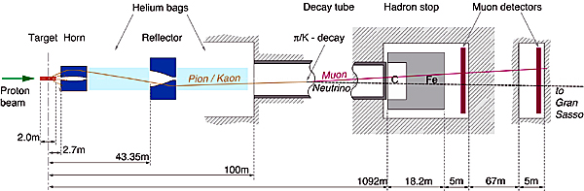
OPERA : le faisceau CNGS
Caractéristiques nominales du faisceau CNGS :
 | 17
ν_{e}/ν_{μ} | 0.8%
 | 2.0%
 | 0.05%
 | négligeable
9

Slide 10
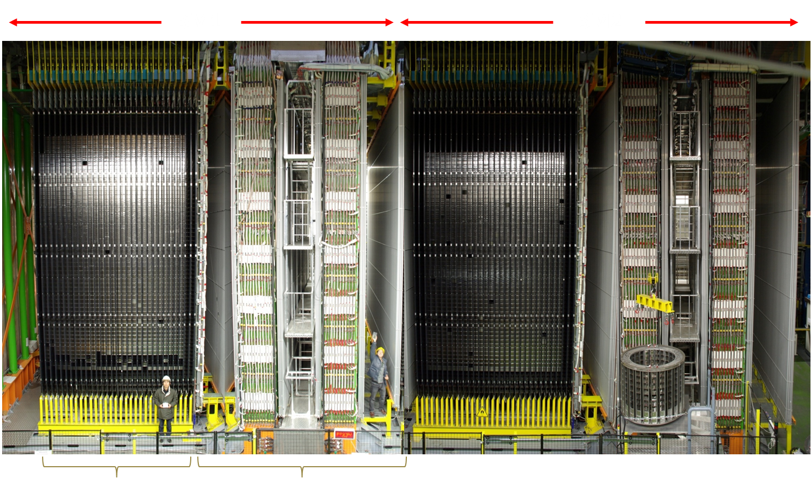
OPERA : le détecteur
Alternance d’un plan de briques avec 1 plan de scintillateur
Cible
Spectromètre
150000 briques→ 1.25kt de plomb
10

Slide 11
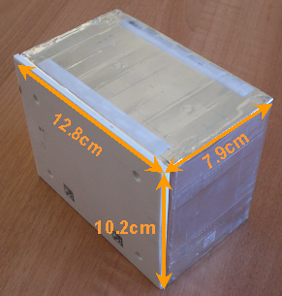
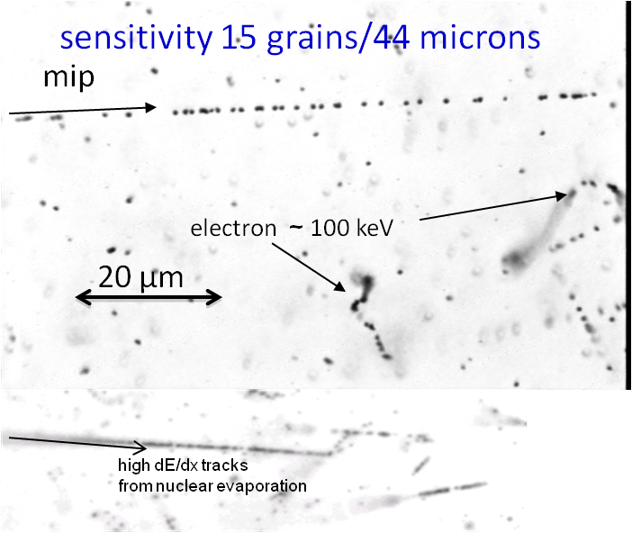
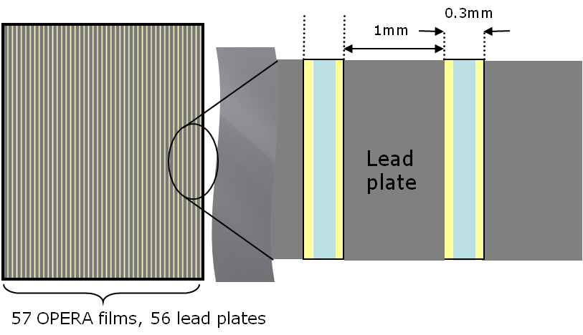
OPERA : le détecteur
Les briques ECC
Masse = 8.3kg
11

Slide 12
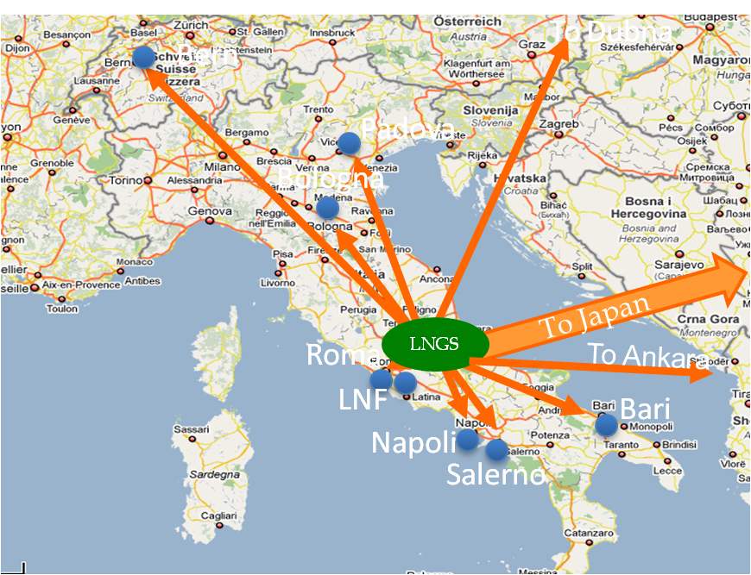
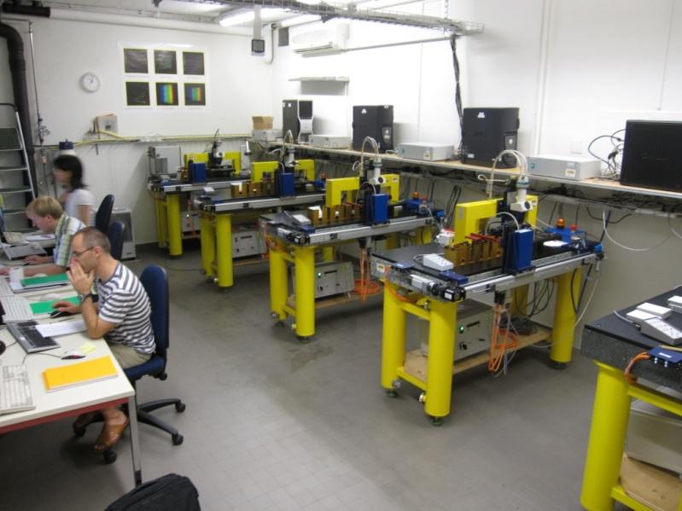
OPERA : numériser les émulsions
Les briques sélectionnées sont désassemblées, leurs émulsions développées puis envoyées dans les différents laboratoires de scan en Europe et au Japon.

Slide 13
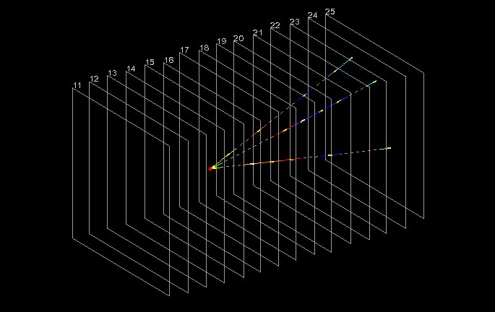
OPERA : reconstruire les données et les simulations
On va associer d’émulsion en émulsion les morceaux de traces afin de reconstruire les traces complètes et de chercher une convergence vers un vertex. Voici un exemple :

Slide 14
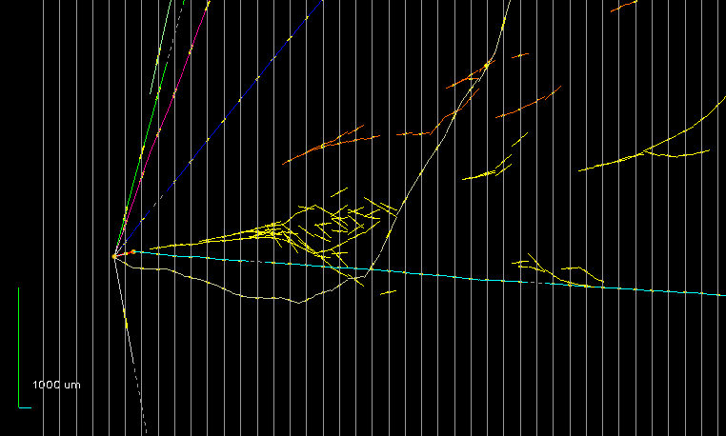
OPERA : résultats
Nombre d’interactions neutrino trouvées à l’heure actuelle : 1617
Un candidat ν_{τ} trouvé cet été :
7
5
La probabilité d’observer un bruit de fond est de 1.8% : le candidat ν_{τ} mesuré à 2.36 σ.

Slide 15
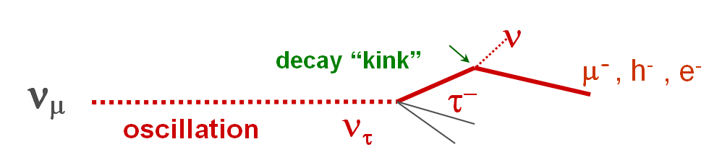
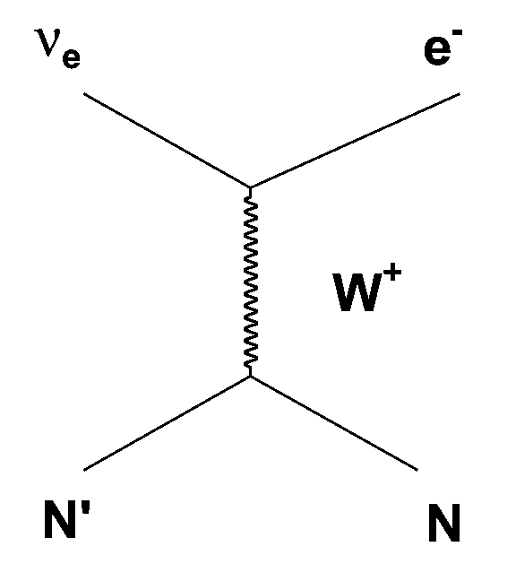
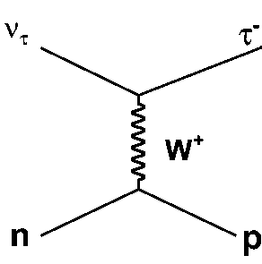
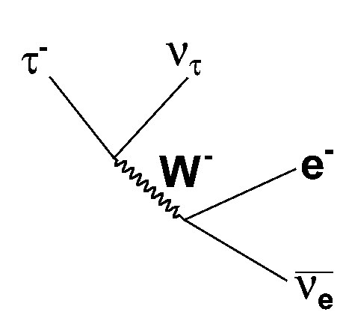
Signaux de physique liés a la détection d’électron
+ 3-prong decay modes
Signal ν_{μ} ↔ ν_{τ} : les ν_{τ} produiront un tau par interaction courant chargé qui se désintégrera en électron
Signal ν_{μ} ↔ ν_{e} : les neutrinos vont interagir avec le plomb des briques par interaction courant chargé. On détectera l’électron.

Slide 16
Bruits de fond:détection d’électron
Bruits de fond : processus peuvent aussi produire des électrons
  les ν_{e} du faisceau interagiront aussi par courant chargé
  les ν_{τ} oscillés depuis les ν_{μ} produiront un tau par interaction courant chargé qui se désintégrera en électron
  Les ν_{μ,e} du faisceau interagissant par courant neutre peuvent donner des pions neutres. Eux-mêmes se désintègrent en paire de photons qui initient une gerbe électromagnétique.
  les ν_{μ} interagissant par courant chargé, dont la détection du muon aura échoué, mimeront une interaction NC.
16

Slide 17
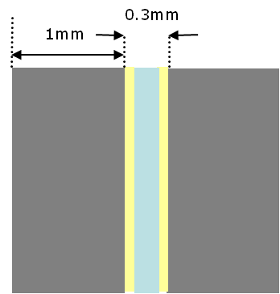
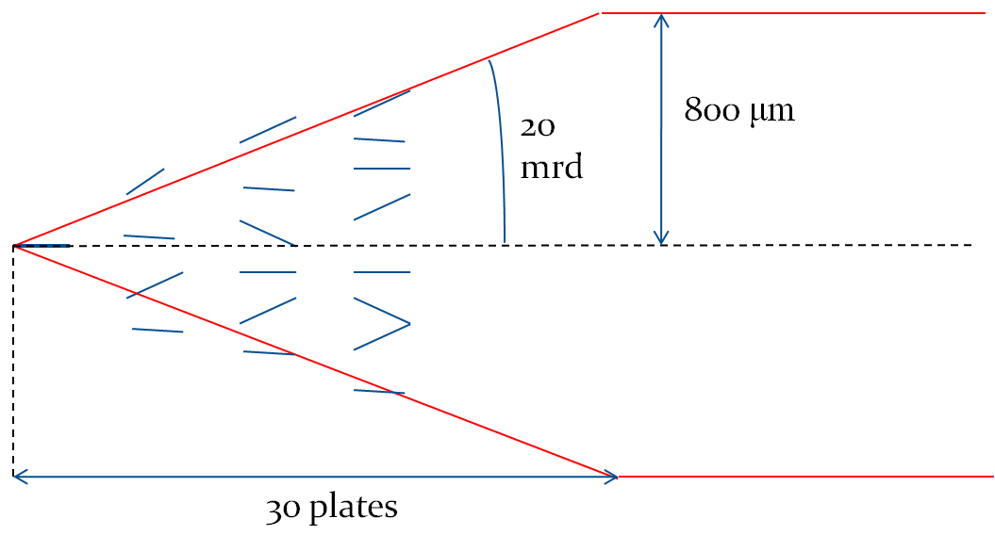
Reconstruction des gerbes électromagnétiques
Pb
Pb
basetrace
Pour chaque basetrace (BT), recherche de BT correspondantes sur critères angulaires et spatiaux formant la gerbe
  BT downstream /à la BT de référence
  δr < 150 microns, δr = r(BT) – r(BTref) = distance dans le plan transverse
  δθ < 150 mrad, δθ_{3D} = θ_{3D}(BT) – θ_{3D}(BTref)
  BT soit dans un cône défini par la BT de référence
  Gerbe se développe sur au moins 4 émulsions

Slide 18
Identification de particules dans la gerbe : réseau de neurones
A base de réseau de neurones root
Variables d’entrée :
  1 variable → nombre de BT
  n variables → profil longitudinal = nb BT par film
  2 variables → distribution du δr (moyenne et RMS)
  2 variables → distribution du δθ (moyenne et RMS)
Variable de sortie : 1 neurone de sortie
# films | 15 | 20 | 30 | 50
n | 13 | 18 | 33 | 48
plage bins | 3 à 15 | 3 à 20 | 3 à 35 | 3 à 50

Slide 19
Résultats

Slide 20
Electron reconstruction

Slide 21
Gamma reconstruction

Slide 22
Gamma reconstruction

Slide 23
Reconstruction de données

Slide 24
Conclusions et perspectives

Slide 25
Backup slides

Slide 26
Variables d’analyse
  Angle entre la direction du neutrino incident et l’électron issu de l’interaction courant chargé
  Multiplicité : nombre de particules créées au vertex primaire
  L’impulsion transverse manquante ou « missing p_{T} » :
  L’impulsion transverse et l’énergie des électrons primaires : p_{T}^{e} et E_{e}
  L’énergie totale d’un événement : la somme des énergies mesurables de chaque particule issue du vertex primaire E_{tot}
26

Slide 27
Efficacités et taux d’événements
En prenant en compte les efficacités de détection ξ issues d’études précédentes [2] et les efficacités ε après coupure du signal et des bruits de fond, on peut calculer les taux d’événements attendus.
 | Signal (θ₁₃ =9°) | τ→e | ν_{μ} ^{NC} | ν_{e} ^{faisceau}
ξ | 0.53 | 0.53 | 0.48 | 0.53
ε | 0.75 | 0.68 | 7.10⁻⁴ | 0.30
ε_{multi} | 0.96 | 0.85 | - | 0.41
ξ * ε / ξ * ε_{multi} | 0.40 / 0.51 | 0.36 / 0.45 | 3.4*10⁻⁴ | 0.16 / 0.22
N_{evt} pour 5 ans | 10.3 | 11.3 | 2.3 | 26.2
N_{evt}^{multi}pour 5 ans | 13.2 | 14.1 | - | 35.4
SNR^{multi} = 0.267, SNR = 0.275
[2] M. Komatsu, P. Migliozzi, and F. Terranova. Sensitivity to Theta(13) of the CERN to Gran Sasso neutrino beam. J. Phys., G29 :443, 2003.
27

